Slide 1
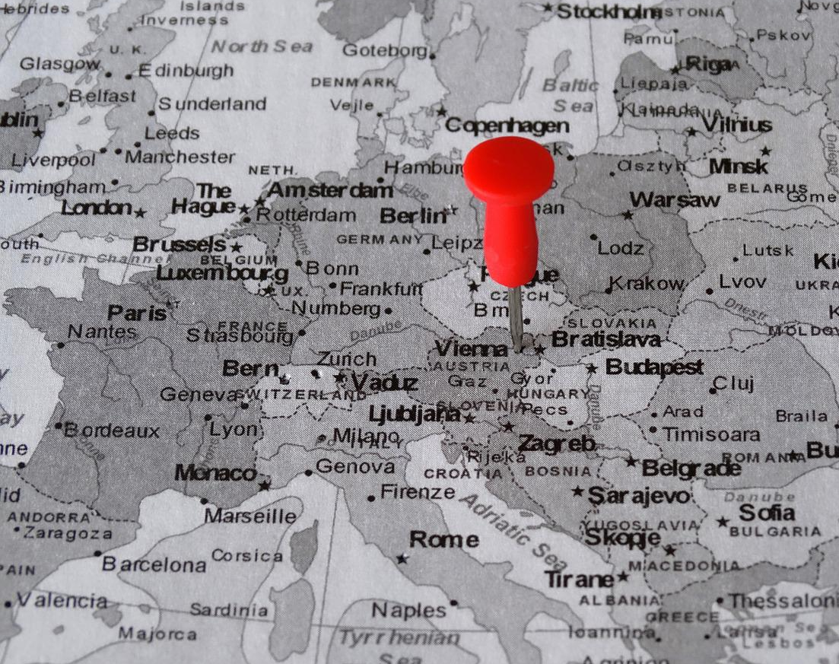
Projektpräsentation
VU LV: 716409 VU Geoinformatik: Web mapping
Kursleitung: B.Sc.. Klaus Förster, Mag. Bernhard Öggl
Sommersemester 2022
30. Juni 2022
Referenten: Maria Heinrich
Paula Spannring

Slide 2
Inhalt
Themenfindung & Probleme
Startseite (index.html)
Basisseiten (index.html, main.js, main.css)
Winter-Seite
Sommerseite

Slide 3
1. Themenfindung

Slide 4
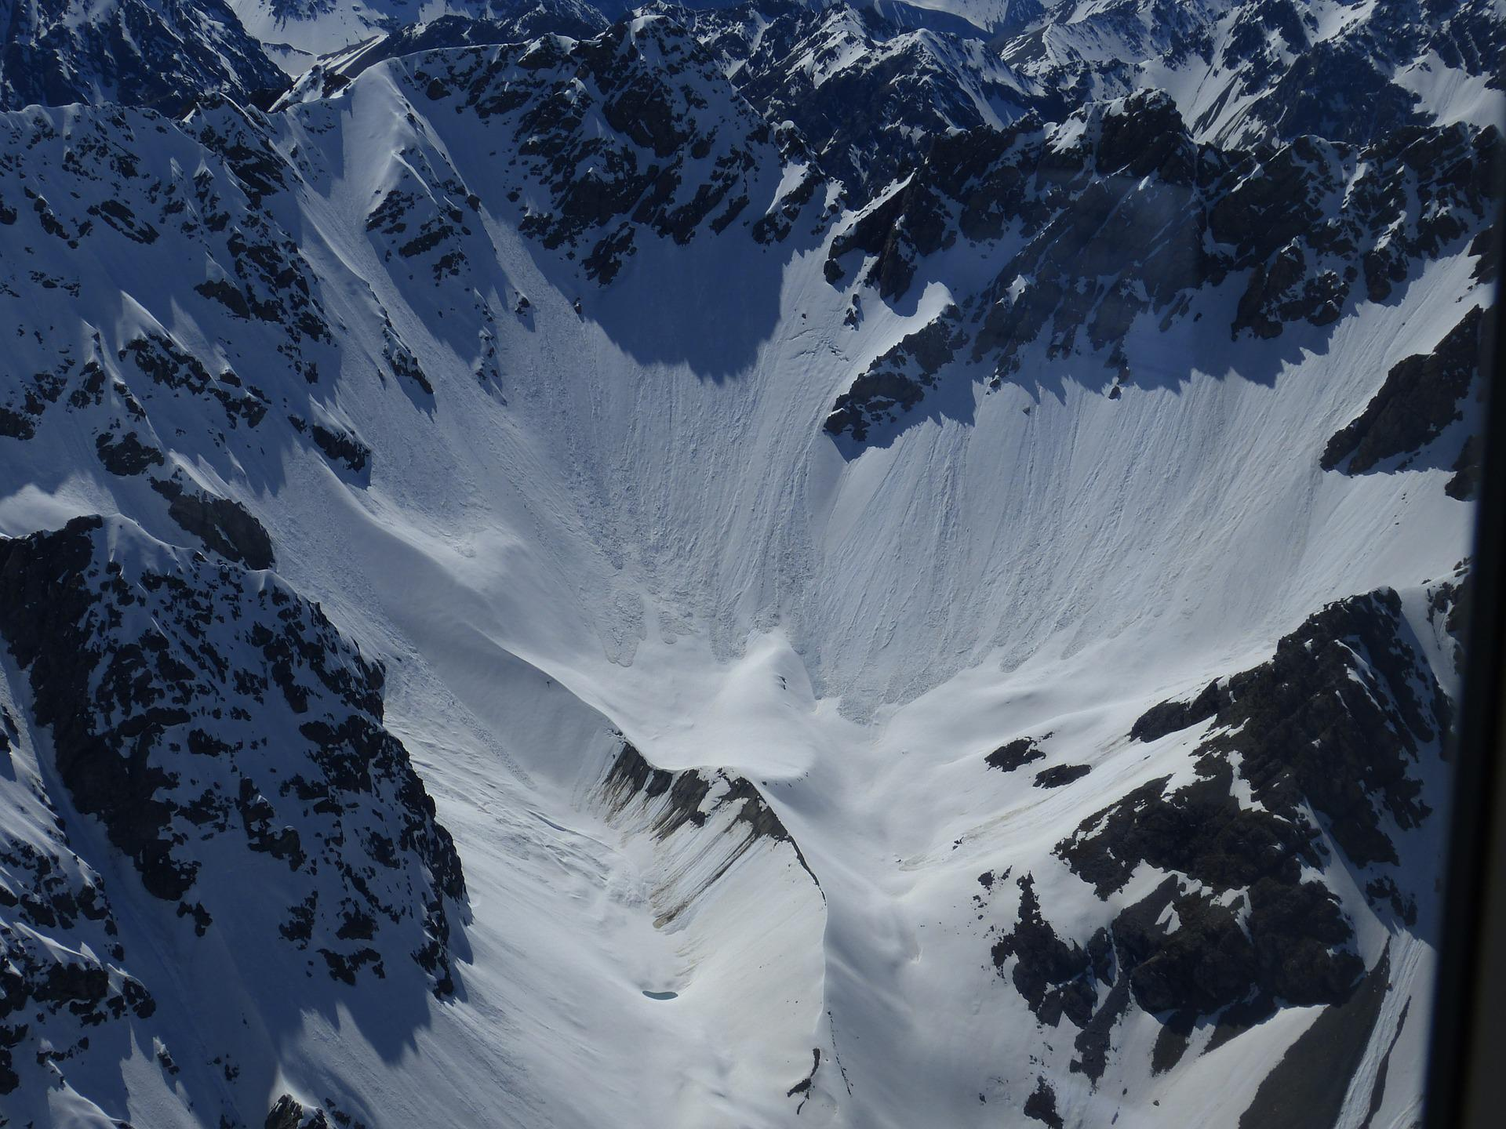

Themenfindung
Lawinendarstellung
Zusätzlich xml-Datei notwendig → schwierig einlesbar
Freizeitangebote des Landes Salzburg
Daten als .json Speichern → mit Aufruf ‚no-core‘
Nur Header werden angezeigt, kein Inhalt
Kein open-source-Zugriff
Freizeitangebote des der Stadt Wien
Sommerangebote
Winterangebote
Quelle: https://pixabay.com/de/?utm_source=link-attribution&amp;utm_medium=referral&amp;utm_campaign=image&amp;utm_content=712490“, abgerufen am 23.06.22
Quelle: https://pixabay.com/de/photos/atlas-landkarte-wien-pin-642023/, abgerufen am 18.06.22
Notes:
PAULA & MARIA

Slide 5
Aufbau, Startseite & Stylesheets
Notes:
MARIA

Slide 6
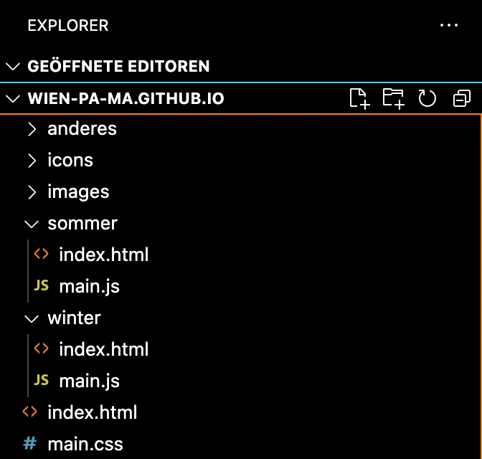
Aufbau
Startseite → index.html
Sommer → index.html, main.js
Winter → index.html, main.js
Übergreifende Dateien & Ordner
→ main.css, images, icons
Quelle: Screenshot / eigene Darstellung.
Notes:
MARIA
Vorteil übergreifende Ordner: alle Unterordner können auf Icons & Bilder zugreifen

Slide 7
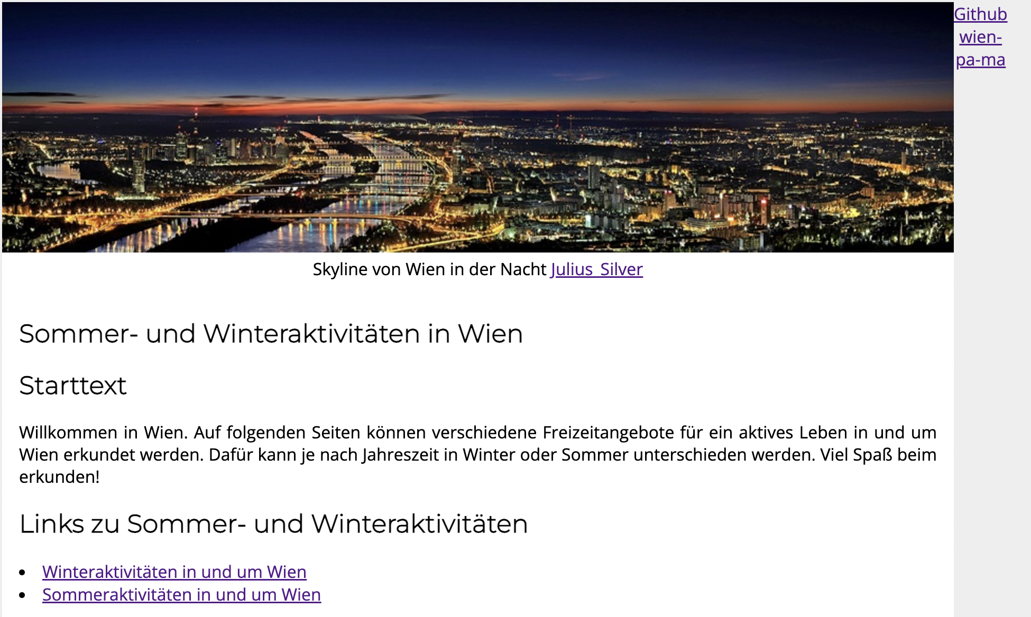
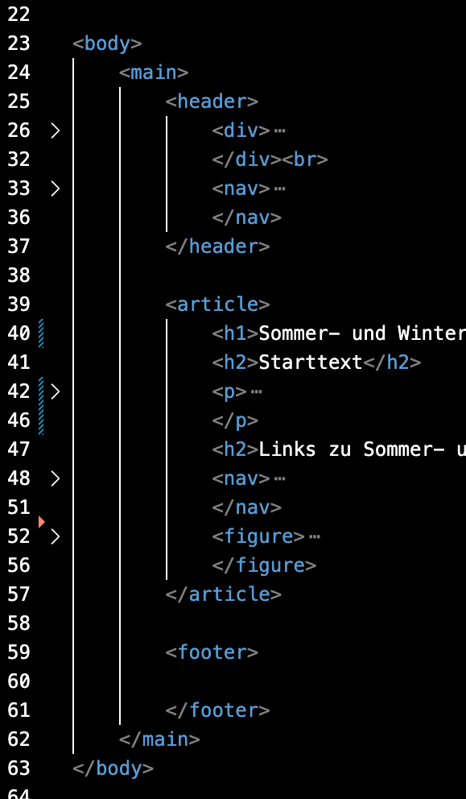
Startseite → index.html
Notes:
MARIA
Startseite
Allg. Struktur mit 3 Überschriften
Stylesheets in index.html eingebunden → main.css aufgerufen

Slide 8
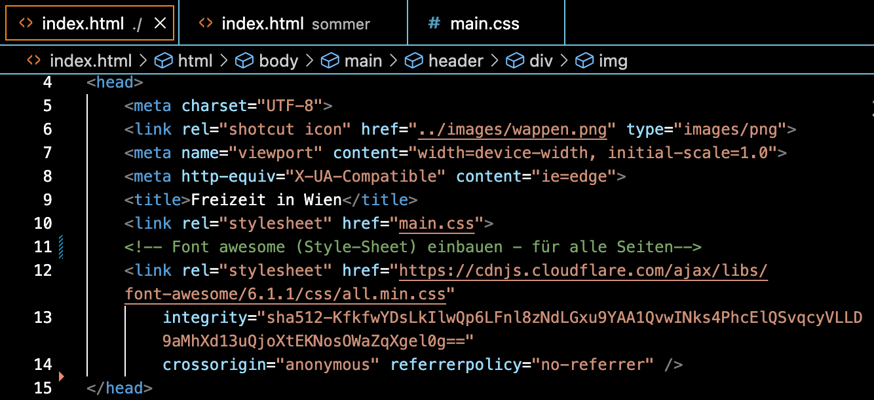
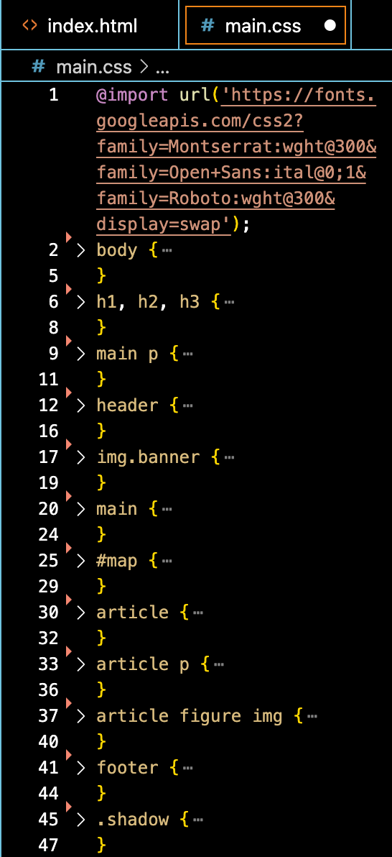
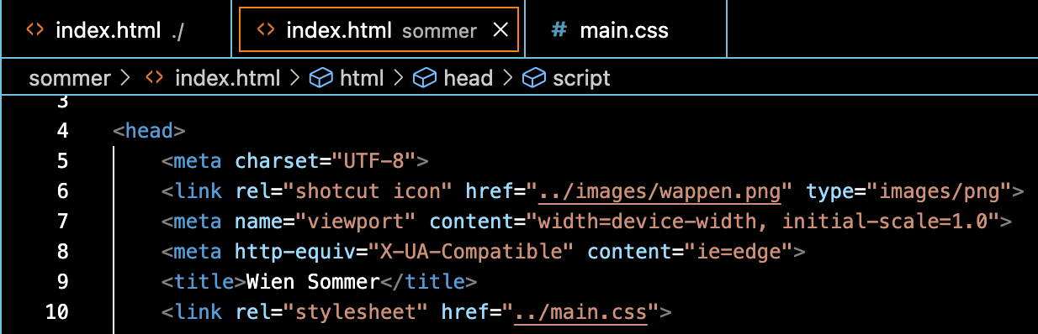
Stylesheets & main.css
Quelle: Screenshot https://wien-pa-ma.github.io/index.html/ eigene Darstellung.
Notes:
MARIA
Link
Header
Stylesheets in index.html eingebunden → main.css aufgerufen

Slide 9
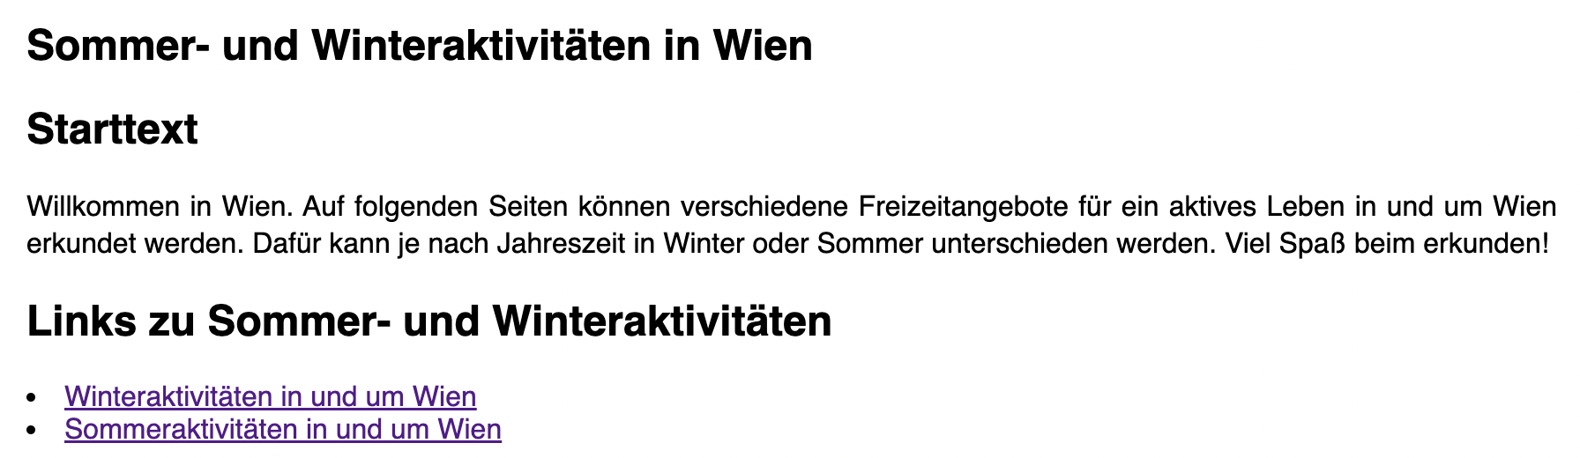
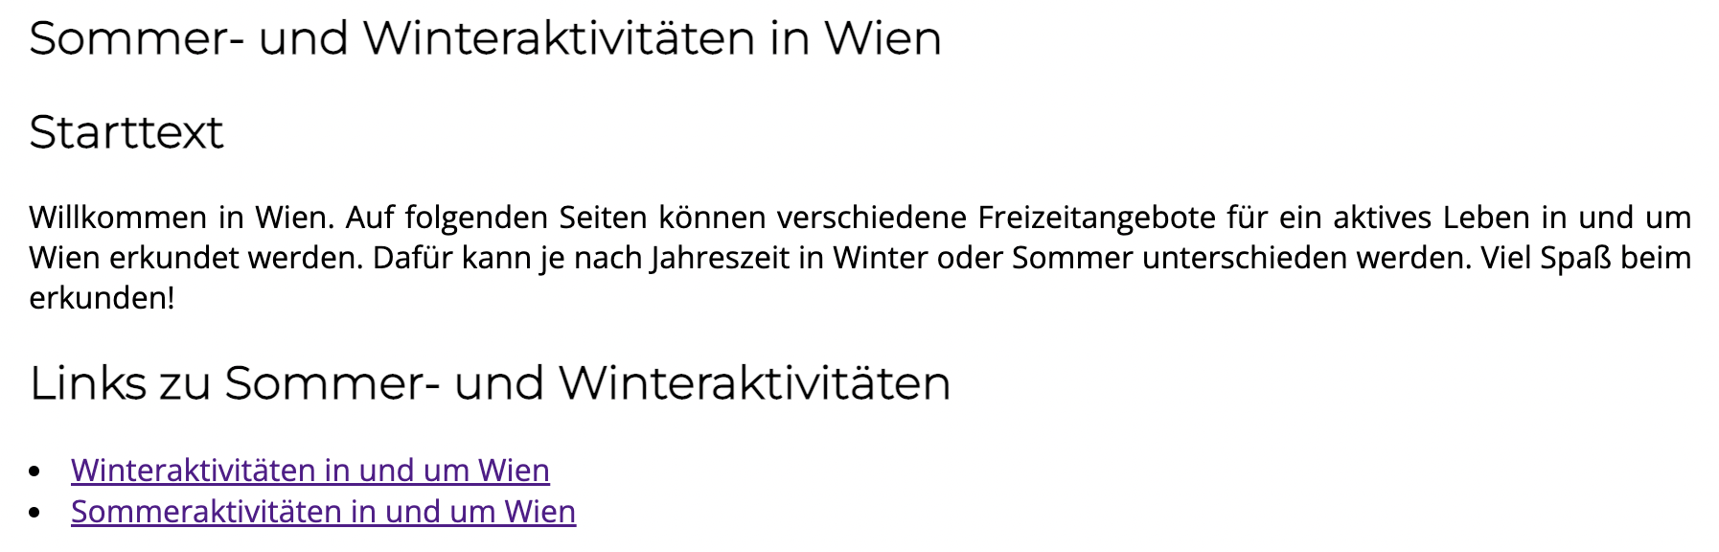
Notes:
MARIA
1. Aufruf der Schriften im Index.html → Stylesheets mit https://cdnjs.cloudflare.com/
2. Aufruf der Schriften im main.css → Google-Fonds

Slide 10
main.js & index.html → Sommer und Winter

Slide 11
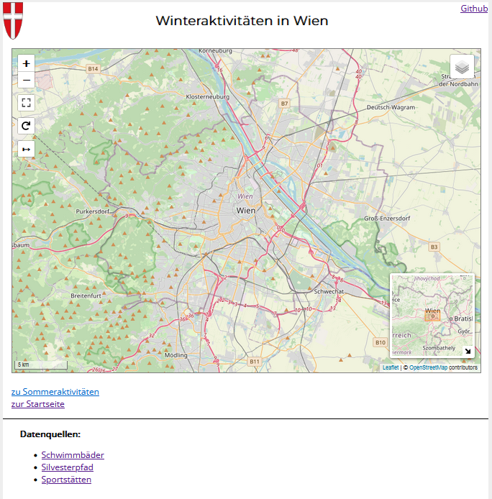
Sommer- und Winterseiten → index.html
Head – Bereich:
Shotcut Icon (Wiener Wappen),
Titel der Seiten,
Verlinkung zu Javascript und CSS-Stylesheet,
Implementieren der Plugins
Body – Bereich:
Header
Article: Kartenbereich
Footer: verwendete Daten (mit Link zu Quelle)

Slide 12
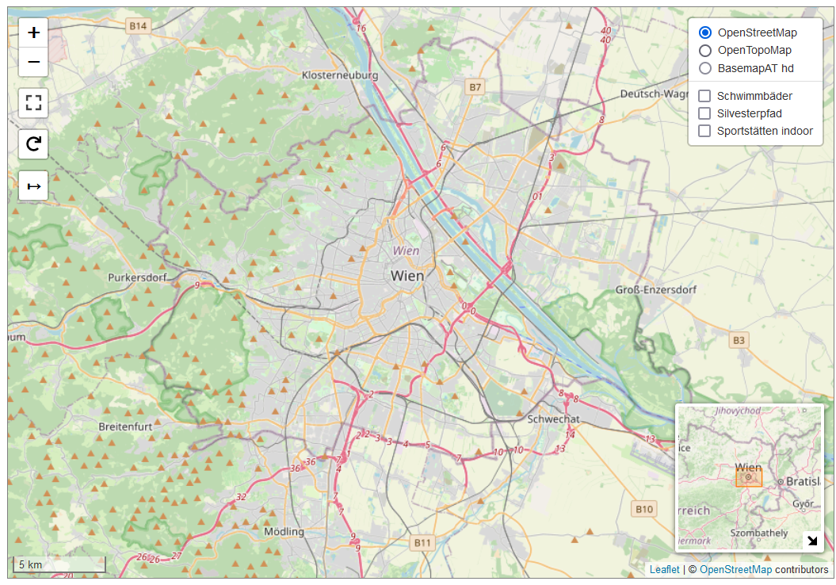
Sommer- und Winterseiten → main.js
Karte implementieren mit Plugins:
Maßstab
Fullscreen - Button
Minimap
Reset – Zoom – Button
Button zum Messen der Entfernung verschiedener Punkte
Layer- Overlay Control

Slide 13
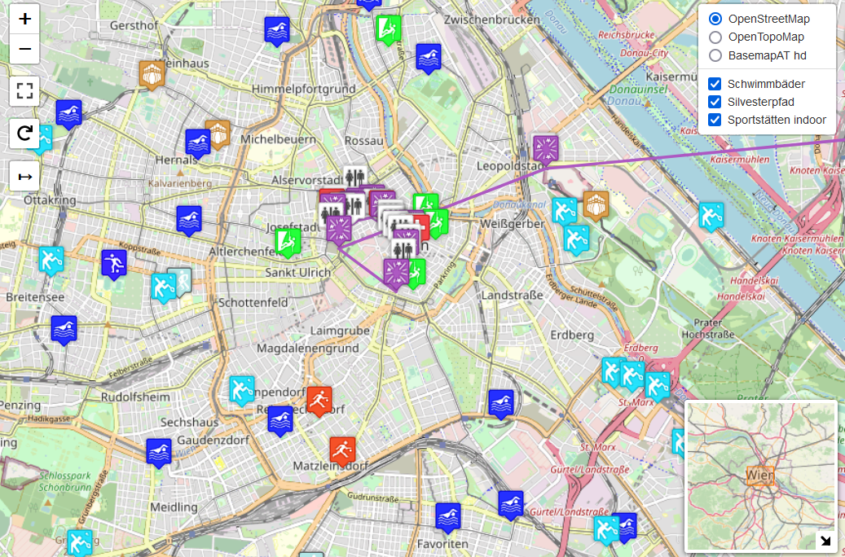
Winter

Slide 14
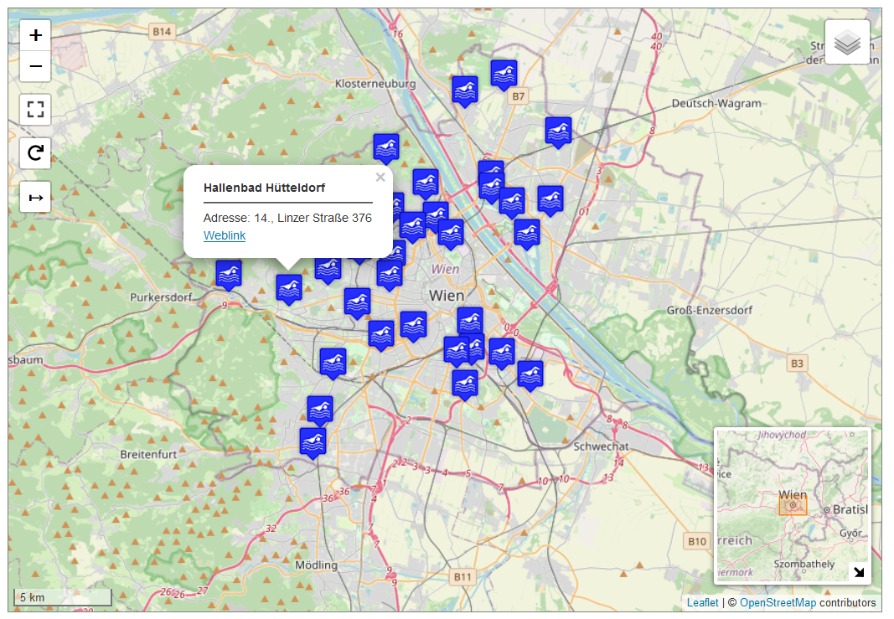
Darstellen der Schwimmbäder
GeoJSON – Datei: Wiens Schwimmbäder
mit Attribut, ob geöffnet und nicht ausgelastet → nur diese anzeigen (mit if-Abfrage selektiert)
Passendes Icon für Marker und Popup
Notes:
Vorteil übergreifende Ordner: alle Unterordner können auf Icons & Bilder zugreifen

Slide 15
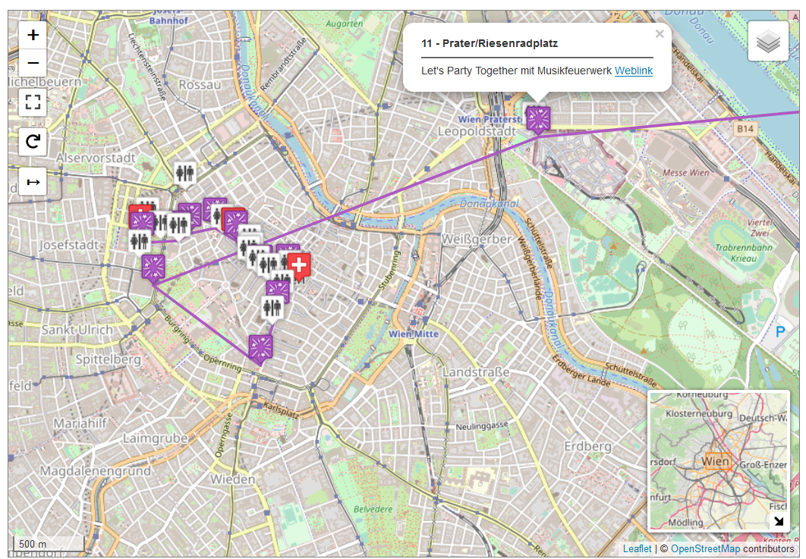
Darstellen des Silvesterpfads
GeoJSON – Datei: Stände des Silvesterpfads (Punkte)
Mit Attribut für Typ des Stands: Toilette, Erste Hilfe, Station (nummeriert) → Passendes Icon für Marker
Stationen sollen in der richtigen Reihenfolge verbunden werden:
Notes:
Vorteil übergreifende Ordner: alle Unterordner können auf Icons & Bilder zugreifen

Slide 16
Silvesterpfad: Polyline zwischen Stationen
Sortieren der features nach Bezeichnung (→ String)
Sortieren der features nach der Nummer (→ Integer)
Speichern der Koordinaten (in richtiger Reihenfolge in Array)
Polylinie zeichnen, an overlay anhängen
geojson.features.sort(function (a, b) {
return parseInt(a.properties.BEZEICHNUNG.split("-")[0]) > parseInt(b.properties.BEZEICHNUNG.split("-")[0]);
});
let stations = []
for (i = 0; i < geojson.totalFeatures; i += 1) {
if (geojson.features[i].properties.TYP == 1) {
stations.push([geojson.features[i].geometry.coordinates[1], geojson.features[i].geometry.coordinates[0]])
let polyline = L.polyline(stations, {
color: '#ad59c2'}).addTo(overlays.silvester);

Slide 17
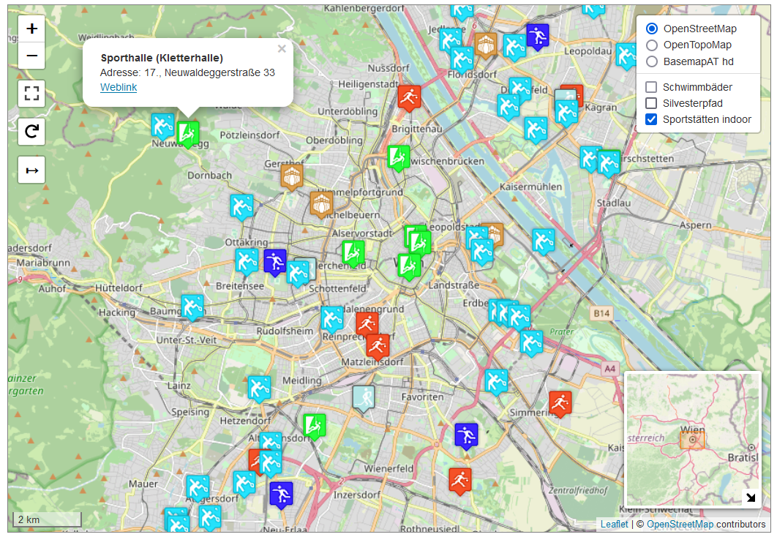
Darstellen von indoor Sportstätten
GeoJSON – Datei: Sportstätten
Mit Attribut (kategorie), ob indoor oder outdoor → nur indoor anzeigen (mit if-Abfrage selektiert)
Passendes Icon für Sportart (in Attribut enthalten)
Beispiel Klettern:
let kategorie = geoJsonPoint.properties.KATEGORIE_NUM;
let art = geoJsonPoint.properties.SPORTSTAETTEN_ART;
if (kategorie == 2 & art.includes('Kletter')) {
return L.marker(latlng, {
icon: L.icon({
iconUrl: "../icons/climbing.png",
. . .
Notes:
Vorteil übergreifende Ordner: alle Unterordner können auf Icons & Bilder zugreifen

Slide 18
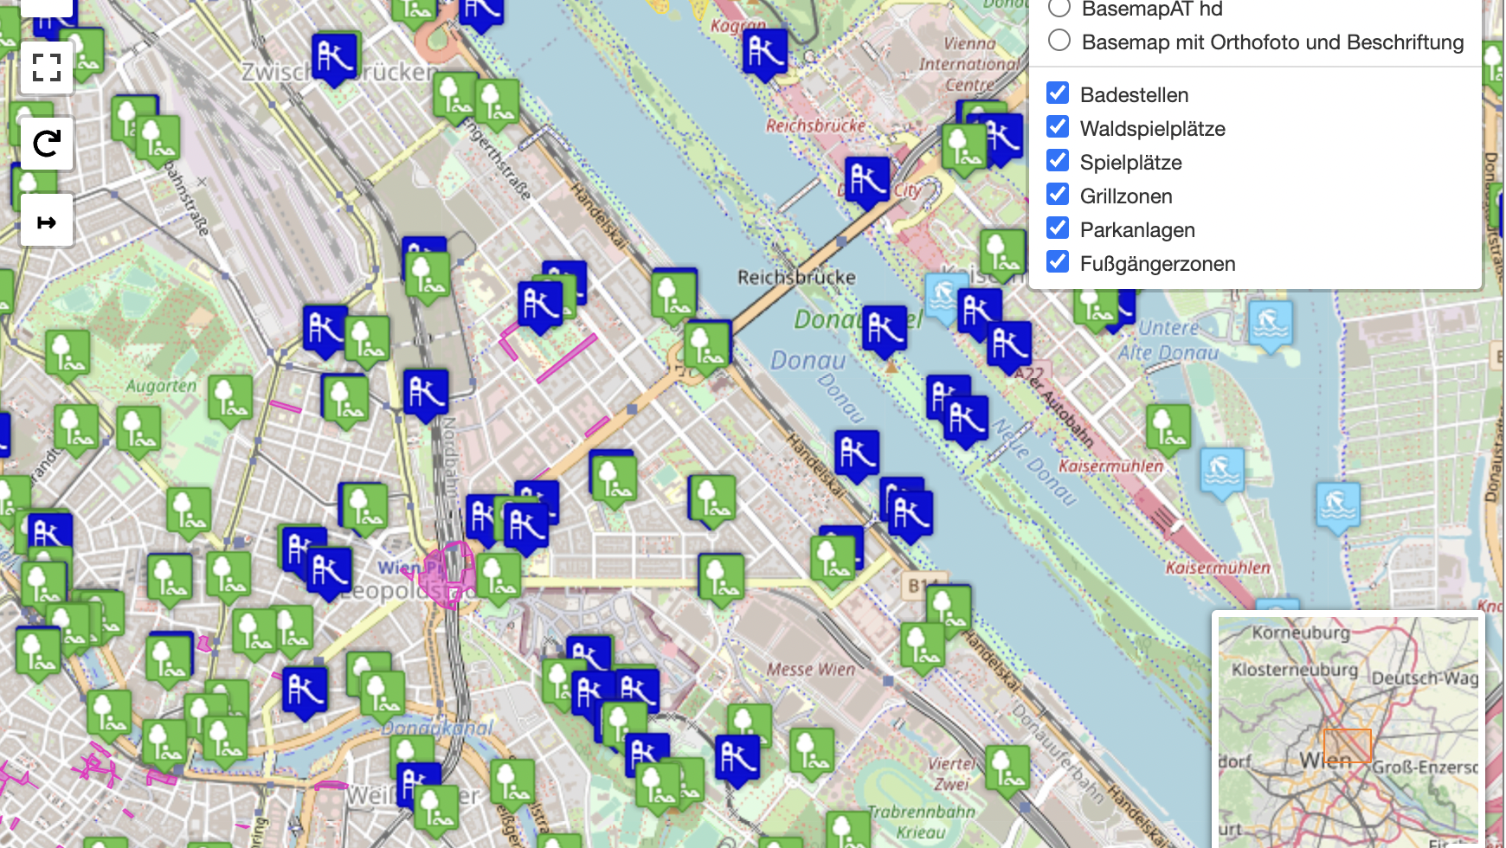
Sommerseite

Slide 19
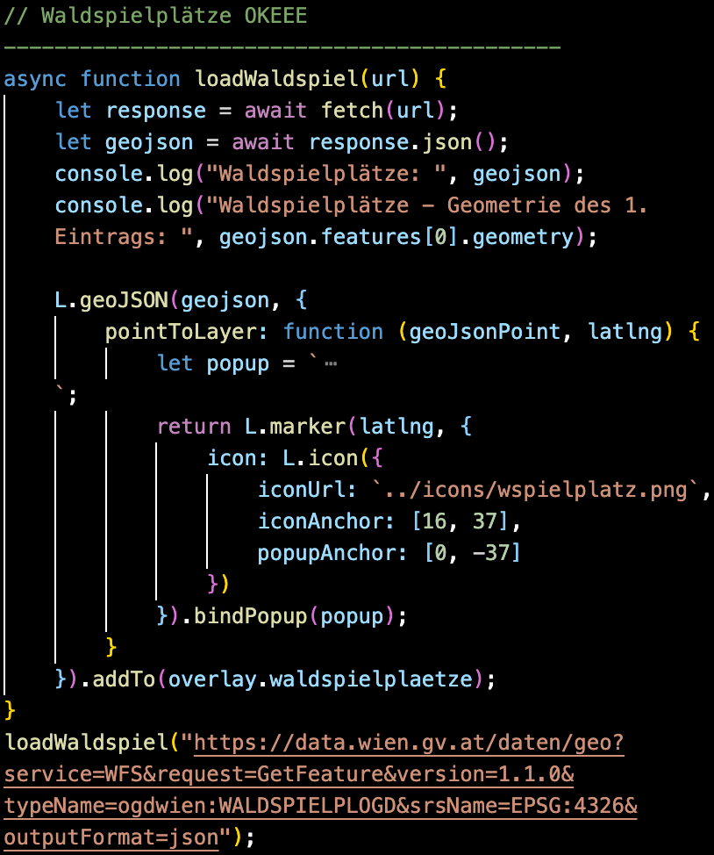
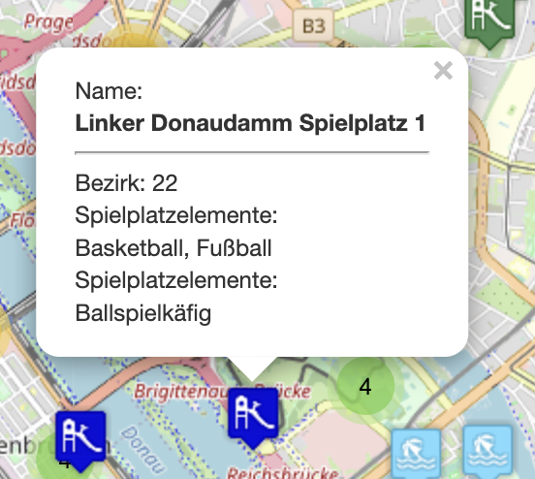
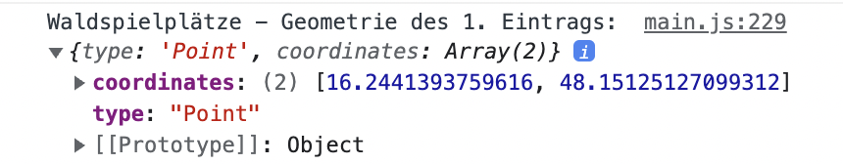
Sommerseite – Feature.Point
1
2
3
Waldspiel- plätze | Spielplätze | Parkanlagen | Badestellen
Standort Bezirk Angebot Weblink | Name Bezirk Spielplatz- element | Name Flächengröße Hunde erlaubt Spielen erlaubt Wasser vorhanden Öffnungszeiten Weblink | Name Wasser- temperatur Wasserqualität
4
Notes:
Aufruf der URL
Popup definieren
Marker definieren, Icon hinzufügen, Popup hinzufügen und ausgeben
Marker (mit Popup) ausgeben

Slide 20
Sommerseite – Feature.Point
1
2
3
4
Notes:
Aufruf der URL
Popup definieren
Marker definieren, Icon hinzufügen, Popup hinzufügen und ausgeben
Marker (mit Popup) ausgeben

Slide 21
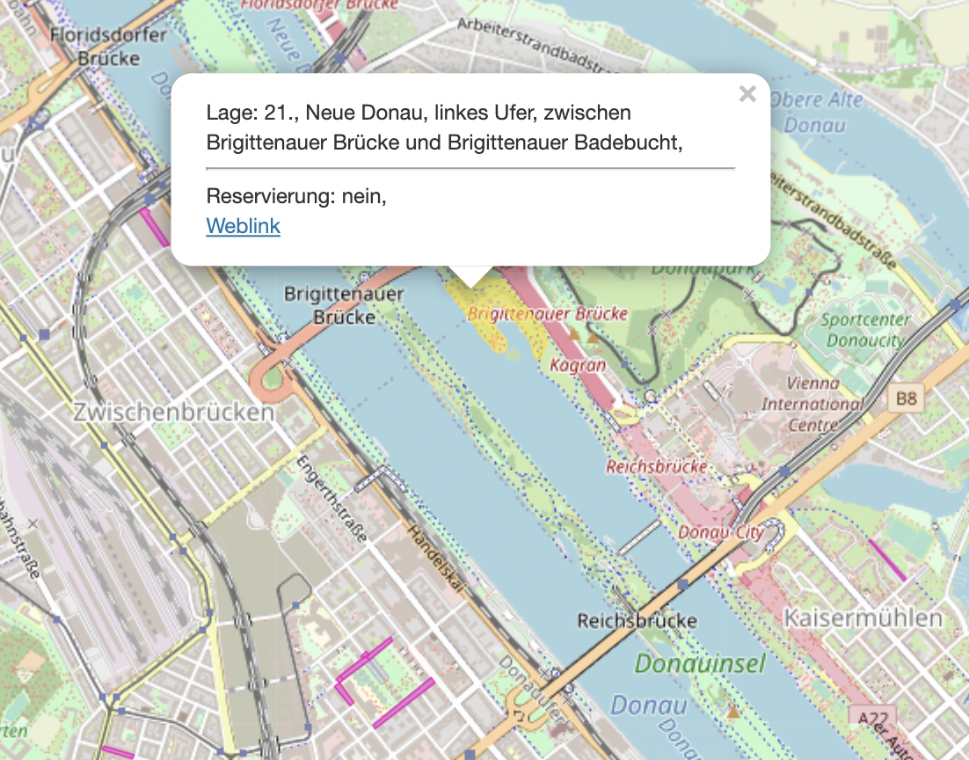
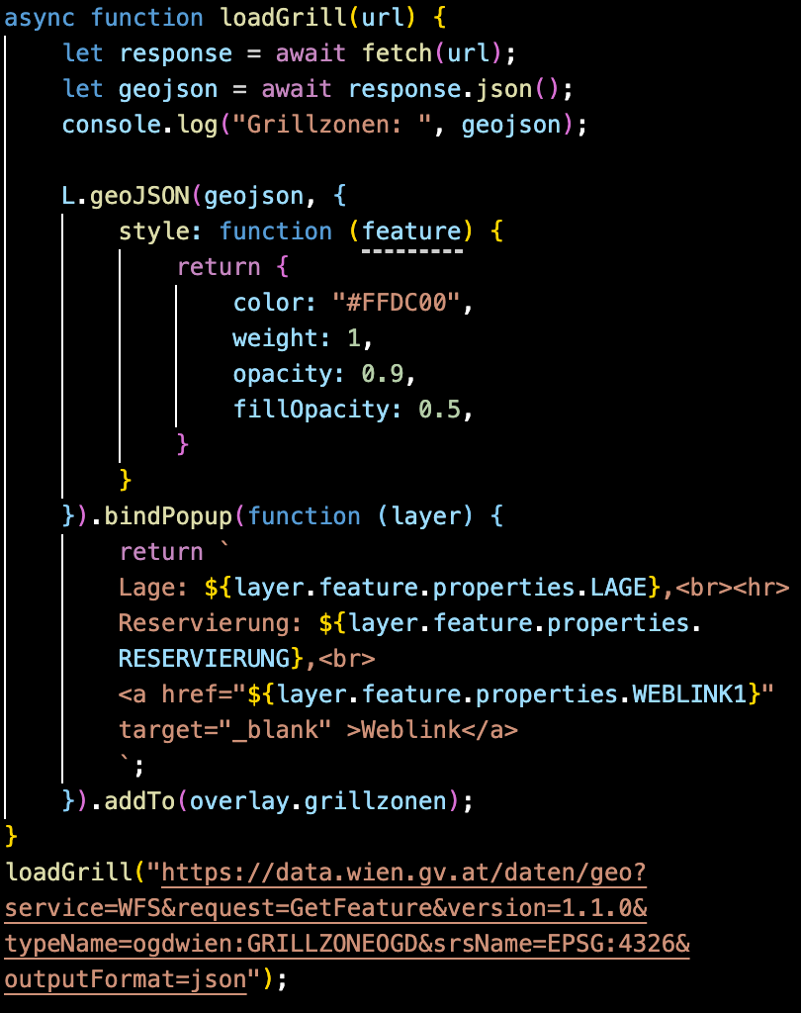
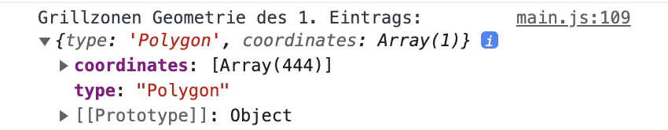
Sommerseite – Feature.Polygon
1
2
3
4
Notes:
Aufruf der URL
Fläche (Polygon – „feature“) in Karte hervorheben
Popup zur Fläche hinzufügen („layer“)
Fläche (mit Popup-bei Klick) ausgeben

Slide 22
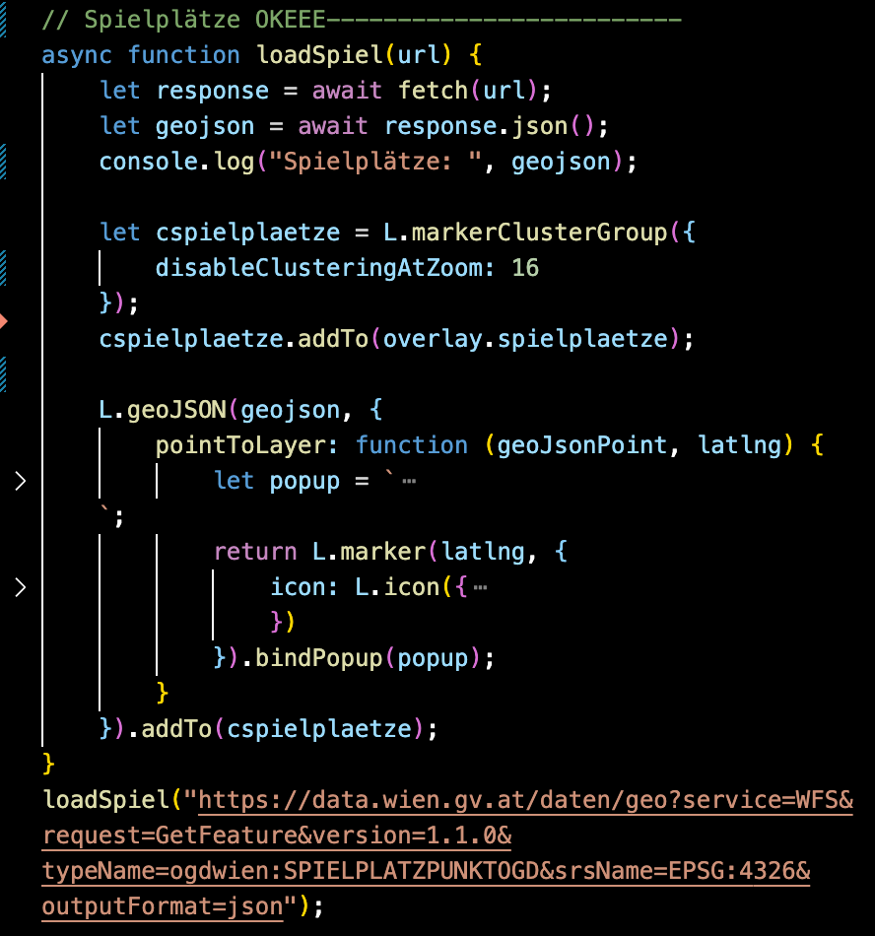
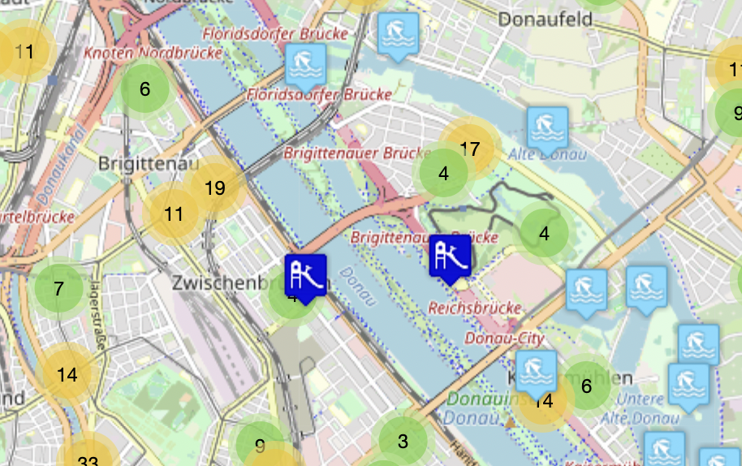
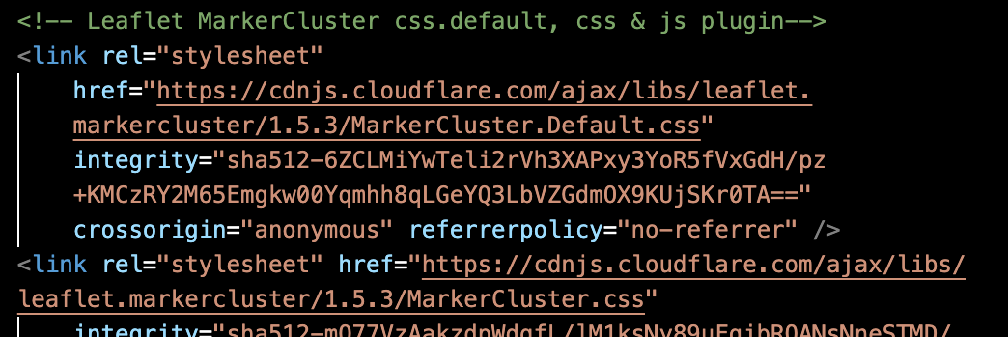
MarkerClusterGroup
Notes:
MarkerClusterGroup im Index.html - Plugin
Punkte zu MarkerClusterGroup hinzufügen im Main.js

Slide 23
Literatur
Plugins
Leaflet: https://leafletjs.com/examples/quick-start/
Leaflet – providers: https://cdnjs.com/libraries/leaflet-providers
Fullscreen: https://cdnjs.com/libraries/leaflet.fullscreen
Minimap: https://cdnjs.com/libraries/leaflet-minimap
Reset view: https://github.com/drustack/Leaflet.ResetView
Polyline measure: https://github.com/ppete2/Leaflet.PolylineMeasure
MarkerClusterGroup: https://github.com/Leaflet/Leaflet.markercluster
Font awesome Stylesheet
Stylesheets: https://fonts.googleapis.com/
Daten
Schwimmbäder: https://www.data.gv.at/katalog/dataset/stadt-wien_schwimmbderstandortewien/resource/29041605-d50d-4696-8827-bb496ac9ad75
Silvesterpfad: https://www.data.gv.at/katalog/dataset/f5d7a560-0599-4ee6-b9c1-5efec380b912
Sportstätten: https://www.data.gv.at/katalog/dataset/71084c02-973d-4544-b804-7ed82bd53027
Badestellen: https://www.data.gv.at/katalog/dataset/stadt-wien_badestellenstandortewien/resource/53195ad6-3c6d-47f9-b56f-b42e4e8af83c
Waldspielplätze: https://www.data.gv.at/katalog/dataset/waldspielplatze-wien/resource/e942f7d6-16c9-4fda-9bbe-bd547f516160
Spielplätze: https://www.data.gv.at/katalog/dataset/spielplatze-standorte-wien/resource/6f27a91a-bb1e-44f4-a683-98cb80f63379
Grillzonen: https://www.data.gv.at/katalog/dataset/grillzonen-der-stadt-wien/resource/2341ba7e-15cf-41f9-abf4-e76d6c317eb0
Parkanlagen: https://www.data.gv.at/katalog/dataset/parkanlagen-standorte-wien/resource/e2aecfe2-9862-4178-a43c-8c994d676782
Fußgängerzonen: https://www.data.gv.at/katalog/dataset/stadt-wien_fugngerzonenwien/resource/8972d745-60cc-47c5-9d42-a28a995de177
Icons & Images
Icons: https://mapicons.mapsmarker.com/
Colors: https://clrs.cc/
Images: https://pixabay.com/de/
Sonstige
GitHub webmapping: https://github.com/webmapping

Slide 24
Projektpräsentation
VU LV: 716409 VU Geoinformatik: Web mapping
Kursleitung: B.Sc.. Klaus Förster, Mag. Bernhard Öggl
Sommersemester 2022
30. Juni 2022

